Slide 1
Тела вращения I. Цилиндр

Slide 2
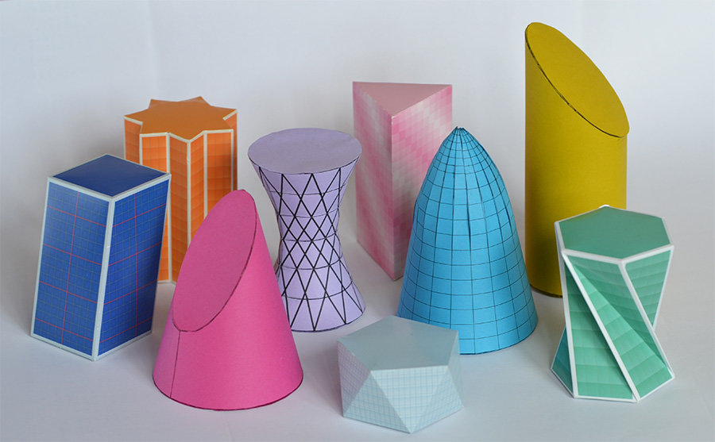
задание
Конспект
Записать в конспекте ответы задач слайда 6 (указать номер слайда)
Прорешать задачи последнего слайда (указать номер слайда)
(задачи похожи на экзаменационные)
4. Готовимся к тесту.
Начало 15.00 окончание 15.15
Ссылка https://forms.gle/uUGZHyG5qKMvM5K99

Slide 3
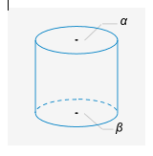
I. Цилиндр
Цилиндр — геометрическое тело, ограниченное цилиндрической поверхностью и двумя параллельными плоскостями, пересекающими её.

Slide 4
Определение. Тело, полученное при вращении прямоугольника вокруг одной из его сторон, называется прямым круговым цилиндром

Slide 6
Задача.
1.Определить высоту и радиус цилиндра, полученного при вращении прямоугольника со сторонами 10 и 20 см вокруг большей стороны.
2.Определить высоту и радиус цилиндра, полученного при вращении прямоугольника со сторонами 10 и 20 см вокруг меньшей стороны.
$$Ответ: 1. Высота ……;радиус …….$$
2. Высота ……..; радиус ……….

Slide 8
Площадь боковой поверхности и площадь полной поверхности
H

Slide 9
Сечения цилиндра
Сечением является прямоугольник, стороны которого-образующие конуса и диаметры оснований.
Секущая плоскость проходит вдоль оси цилиндра
Такое сечение называется осевым
Секущая плоскость перпендикулярна оси цилиндра
Сечением является круг
Секущая плоскость параллельна оси цилиндра
Сечением является прямоугольник
Сечением является эллипс
Секущая плоскость наклонена к плоскости основания

Slide 10
Самостоятельная работа
1.
2.
3.
4 .
N
К1
B1
О
С
А
В
М1
О
М
Р1
A1
N1
К
B
О1
С1
А1
В1
М
О1
Р
М1
A
ON = 4 cм
NN1 = 2 cм
AB = 5 cм
BB1 = 10 cм
KP = 8 cм
MM1 = 12 cм
AB = 6 cм
BB1 =4 cм
Найдите:
1) площадь осевого сечения
3) длину окружности основания
2) площадь сечения, перпендикулярного оси цилиндра
4) периметр осевого сечения
5) диагональ осевого сечения

